Slide 1


Operasi Seleksi (Percabangan)

Slide 2
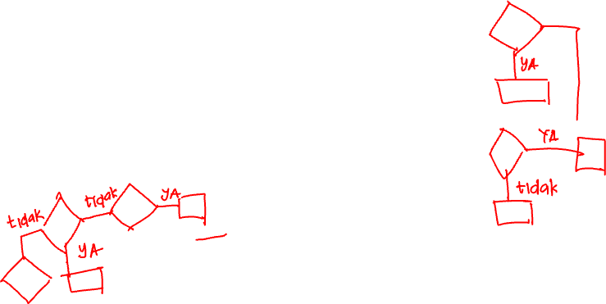
Percabangan
IF
If
If…else
If…else…if
Pernyataan 1
Pernyataan 2
Pernyataan majemuk

Slide 3
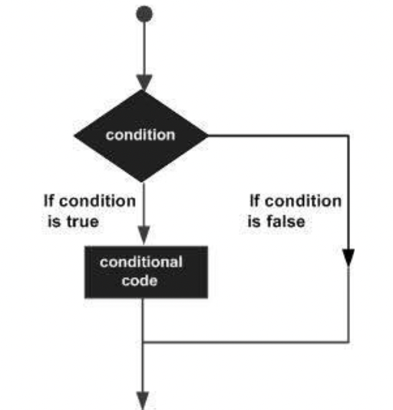
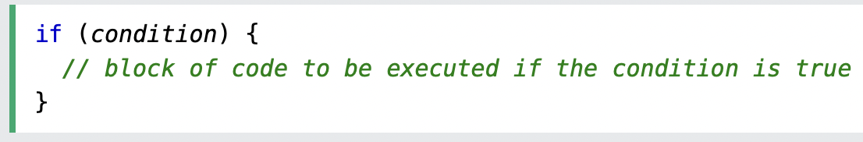
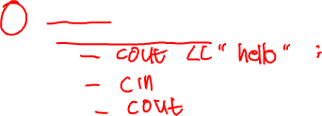
Struktur satu Struktur percabangan ini hanya memiliki 1 pernyataan.

Slide 4
Contoh 1
Menentukan apakah seseorang boleh menonton bioskop, dengan aturan yang boleh menonton hanya usia 18 keatas. Jika usianya <=17 maka akan muncul pesan “ Anda Tidak Bisa Menonton.

Slide 5
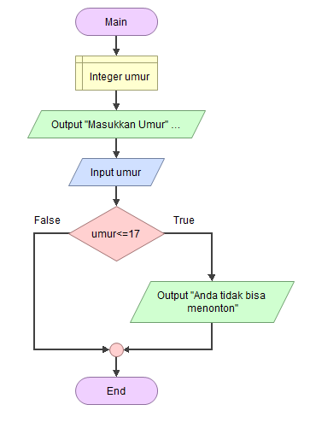
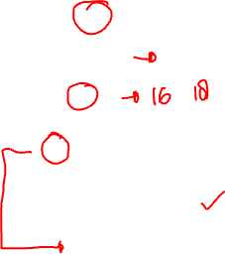
Contoh 1
Menentukan apakah seseorang boleh menonton bioskop, dengan aturan yang boleh menonton hanya usia 18 keatas. Jika usianya <=17 maka akan muncul pesan “ Anda Tidak Bisa Menonton.

Slide 6
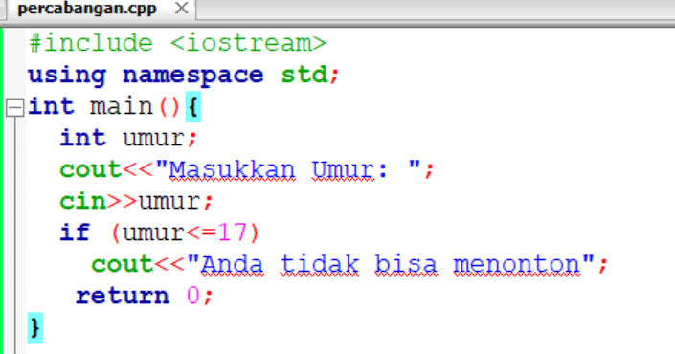

Slide 11
contoh 2:
Menentukan apakah siswa lulus atau tidak, dengan ketentuan jika nilai diatas 60 maka akan keluar pesan anda lulus.

Slide 12

contoh 2:
Menentukan apakah siswa lulus atau tidak, dengan ketentuan jika nilai diatas 60 maka akan keluar pesan anda lulus.
PseudoCode
Masukkan (nilai) Jika (nilai>60) cetak Anda Lulus Akhir-Jika

Slide 13
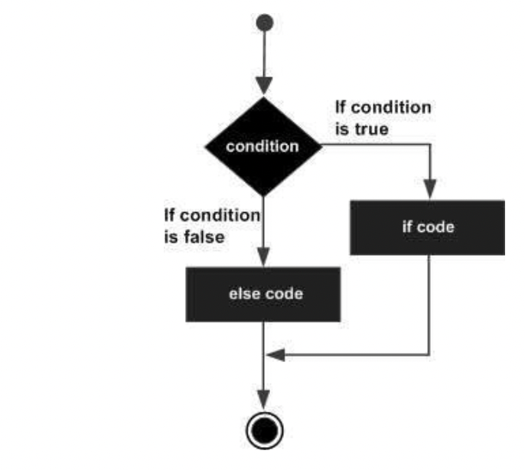
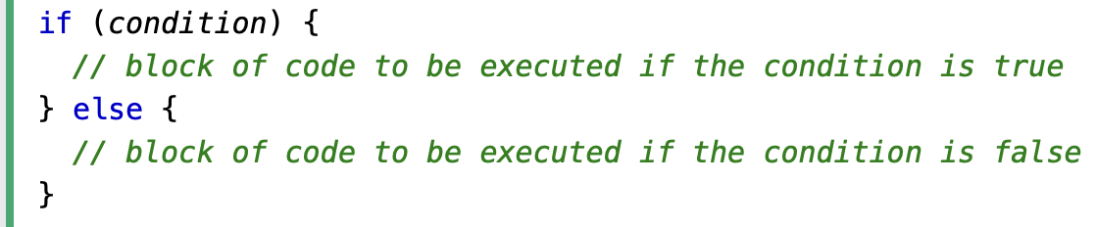

Struktur dua
Struktur percabangan ini memiliki dua pernyataan. Jika bernilai benar maka pernyataan 1 yang di laksanakan jika bernilai salah pernyataan 2 yang di laksanakan.

Slide 14

Pseudocode Versi 1 | C/C++
Jika (kondisiBenar) pernyataan_jika_kondisi_benar; Sebaliknya pernyataan_jika_kondisi_salah; Akhir-Jika | if (kondisiBenar) { pernyataan_jika_kondisi_benar; } else { pernyataan_jika_kondisi_salah; }

Slide 15
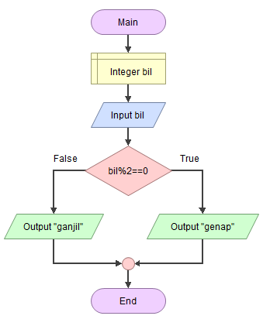
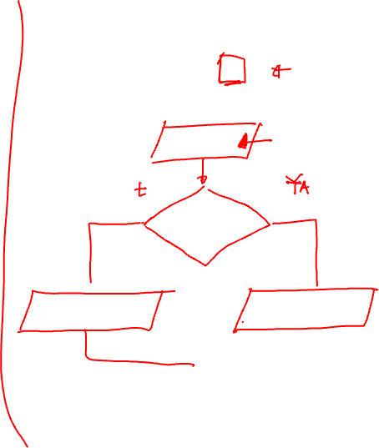
program 3
Menentukan apakah nilai yang diinputkan user adalah bilangan ganjil atau genap.
LATIHAN 2: Buat pseudocode untuk program 3

Slide 16
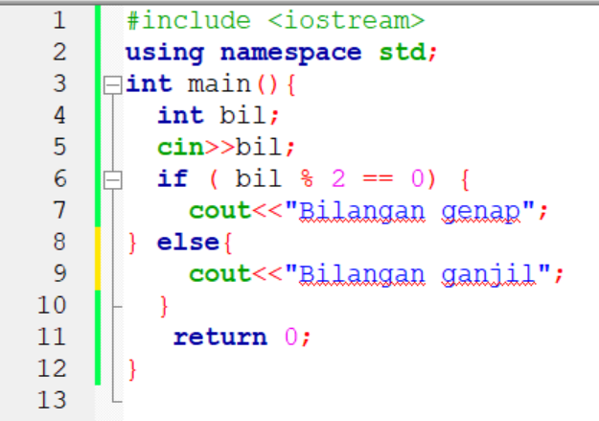
program 3

Slide 17
program 3

Slide 18
program 3

Slide 19
program 3

Slide 20
program 3

Slide 21
Contoh 4
PC
Masukkan (nilai) Jika nilai>60 cetak Anda Lulus Sebaliknya cetak Anda Tidak lulus Akhir-Jika
Menentukan apakah siswa lulus atau tidak, dengan ketentuan jika nilai diatas 60 maka akan keluar pesan anda lulus. Jika nilai dibawah 60 maka akan keluar pesan Remedial.

Slide 22
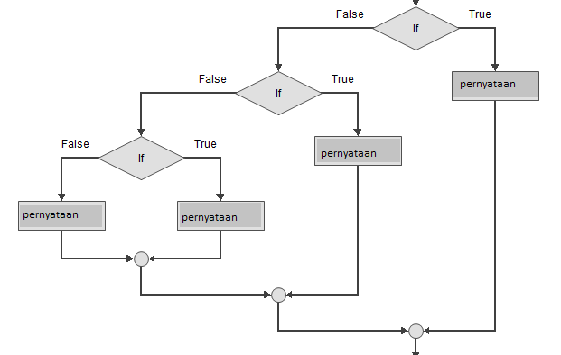
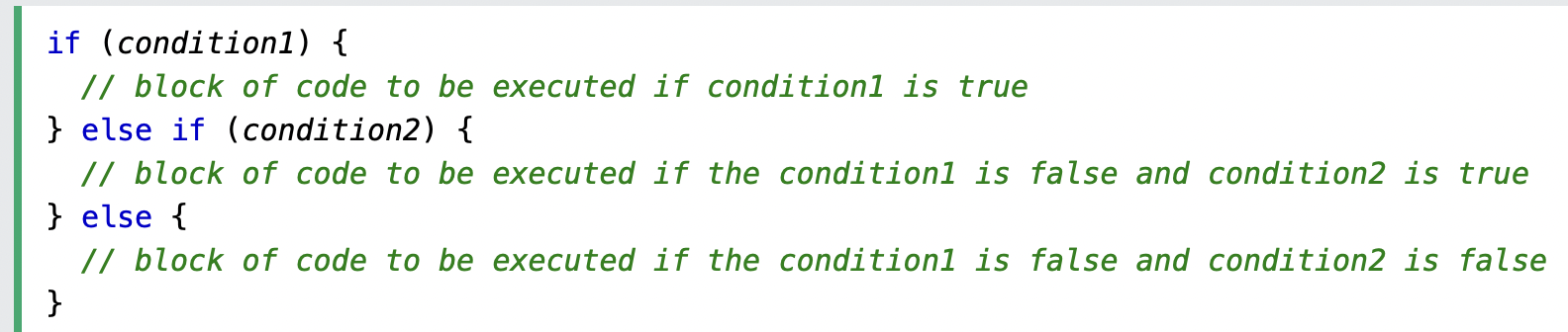
Struktur (Majemuk)/ Nested if
Pernyataannya bisa 3 atau lebih.

Slide 23
Pseudocode | C/C++
Jika kondisi_1 pernyataan_1 Sebaliknya (kondisi_2) pernyataan_2 Sebaliknya(kondisi_3) pernyataan_3 Sebaliknya pernyataan_4 Akhir-Jika Akhir-Jika Akhir-Jika | if (kondisi_1) { pernyataan_jika_kondisi_1_terpenuhi;} else if (kondisi_2) { pernyataan_jika_kondisi_2_terpenuhi;} else if (kondisi_3) { pernyataan_jika_kondisi_3_terpenuhi;} else { pernyataan _jika_semua_kondisi_diatas_tdk_terpenuhi; }

Slide 24
Contoh 5
Buatlah program untuk menentukan jenis barang berdasarkan kode barang (a sampai c). Dimana kode a untuk baju, kode b untuk celana, kode c untuk sepatu, jika kode yang dimasukkan diluar kode tersebut, maka outputnya kode barang salah.

Slide 25
flowchart

Slide 26
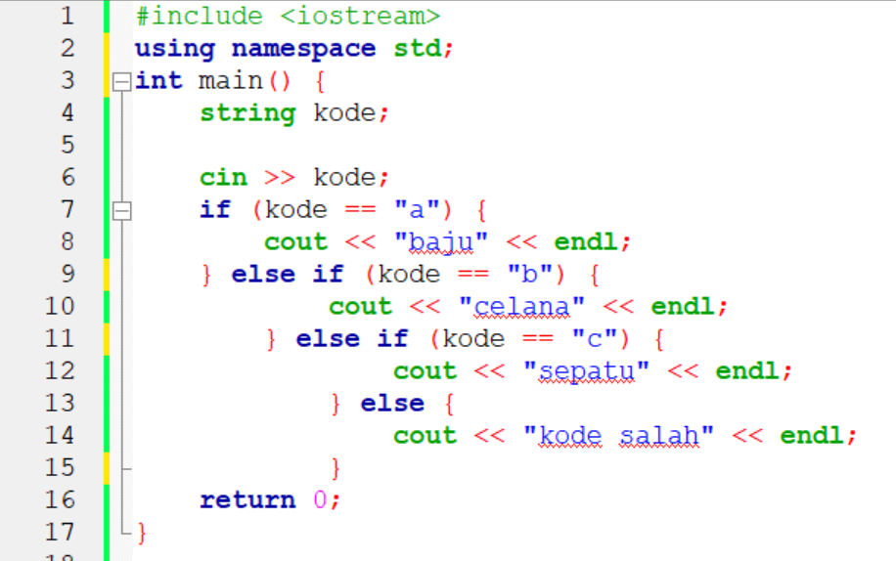

Slide 27
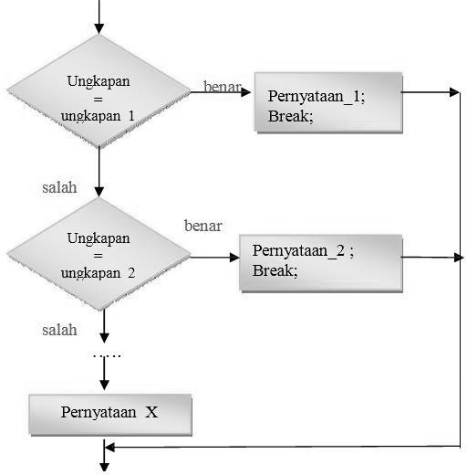
SWITCH CASE

Slide 28
Selain menggunakan struktur if, percabangan juga dapat menggunakan switch. Bentuk umum struktur percabangan switch yaitu :
Pseudocode | C/C++
COCOK nilai DENGAN nilai 1 MAKA pernyataan11 pernyataan12 ... DENGAN nilai 2 MAKA pernyataan21 pernyataan22 ... LAINNYA pernyataanN1 pernyataanN2 ... | switch (nilai) { case nilai_konstanta1 : statemen(pernyataan); break; case nilai_konstanta2 : statemen(pernyataan); break; ……. default : statemen(pernyataan)_alternatif;}

Slide 29
Contoh 6
Buatlah program untuk menentukan jenis barang berdasarkan kode barang (a sampai c). Dimana kode a untuk baju, kode b untuk celana, kode c untuk sepatu, jika kode yang dimasukkan diluar kode tersebut, maka outputnya kode barang salah.

Slide 30
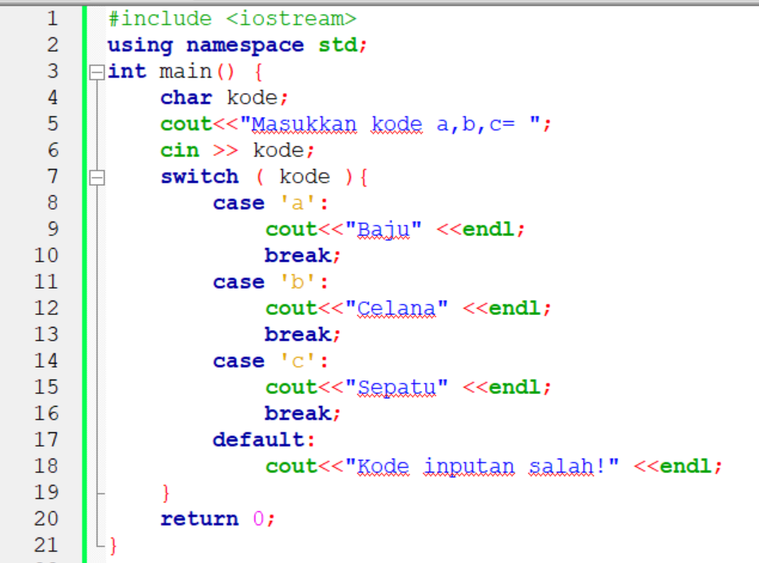

Slide 31
selesai

